Slide 1

瑞洁（天津）生物医药科技发展有限公司

Slide 2

企业简介
瑞洁（天津）生物医药科技发展有限公司，是一家依据GMP标准，以洁净领域、采样、验证服务、GMP定制化人才培训、QA服务团队输出、生产服务人才输出一体化。
同时与电子信息企业及汽车产业达成合作。建立校企合作，实现向企业输送专业性人才。
联系人：王女士
联系电话：18512272400

Slide 3
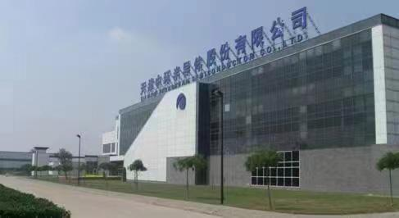
招聘信息（一）
位于天津市一家电子信息有限公司，招聘实习岗位，需求500人，男女比例7：3，学生工作18每小时。
要求：中专或大专生，每月工作240小时，每日工作十小时；
薪资福利：每月预计收入4000-5000。包吃包住，实习期上商业意外保险。

Slide 4
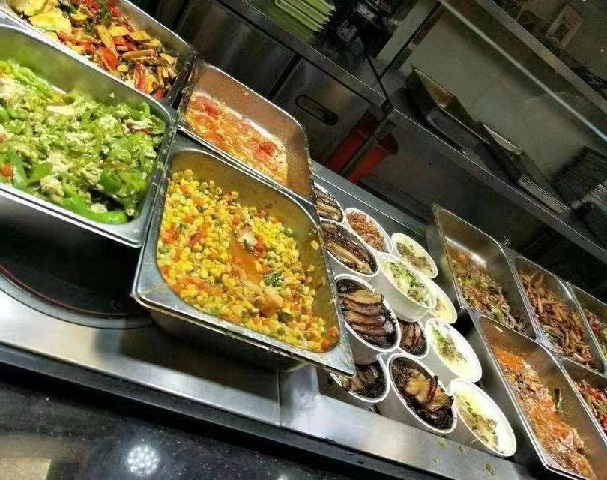
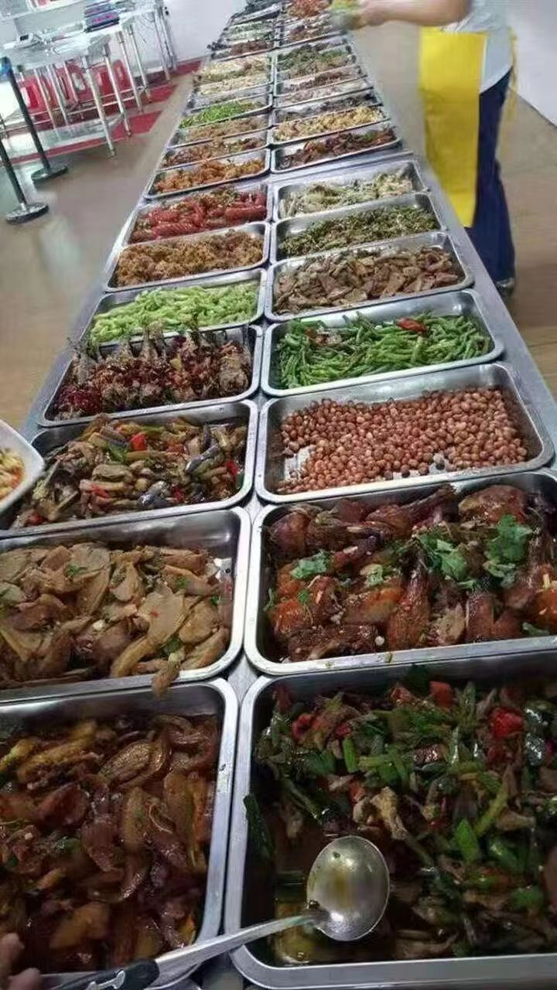
员工食堂

Slide 5
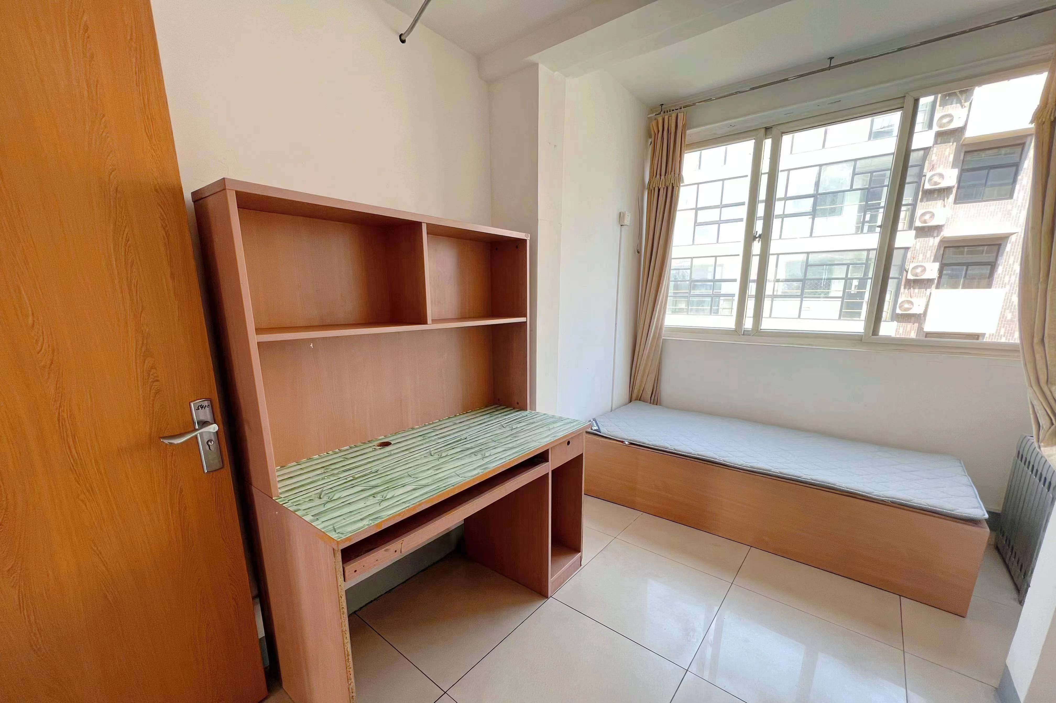
住宿环境

Slide 6
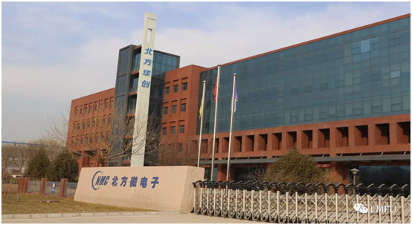
招聘信息（二）
位于北京市一家微电子产业公司，招聘➢操作辅助工（机装）、 操作辅助工（电装)。
要求：中专及以上学历，年满18周岁以上，机电、机械、电子、机电一体化、电气、数控、等相关专业理工类中专或大专2025届毕业生；无色盲色弱等，身体健全，沟通良好；可适应加班和无尘室工作环境，接受连体无尘服作业。
薪资福利：
实习期间小时工资：16元/小时（含加班）。综合收入：4000-6000元/月;免费宿舍（6-8人间）； 如因业务发展需要，根据生产情况安排加班；
实习结束转正后，综合工资制。综合收入：6000-8000元/月；年底14薪，免费宿舍。五险一金和节日福利等。

Slide 7
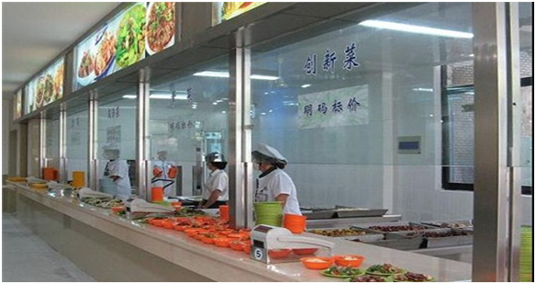
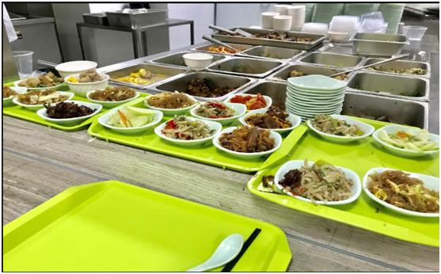
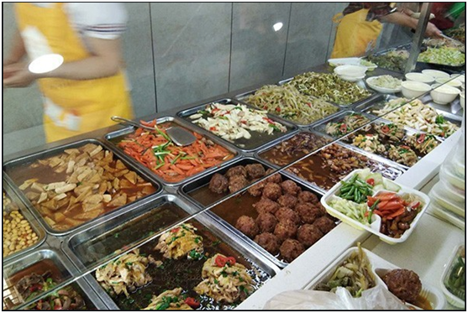
员工食堂

Slide 8
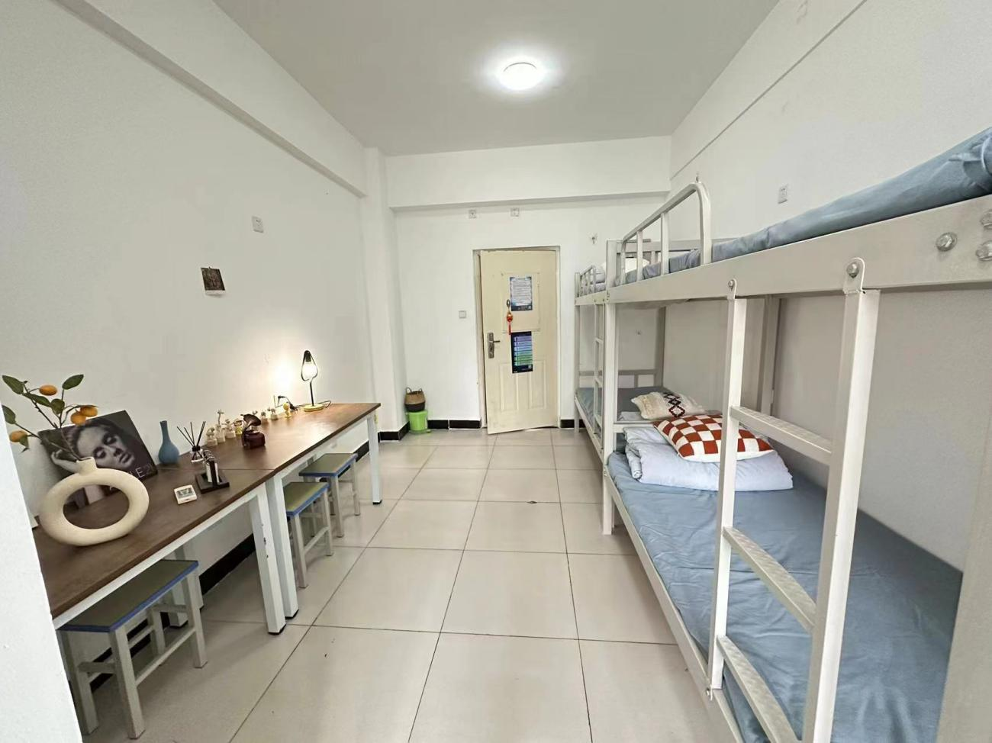
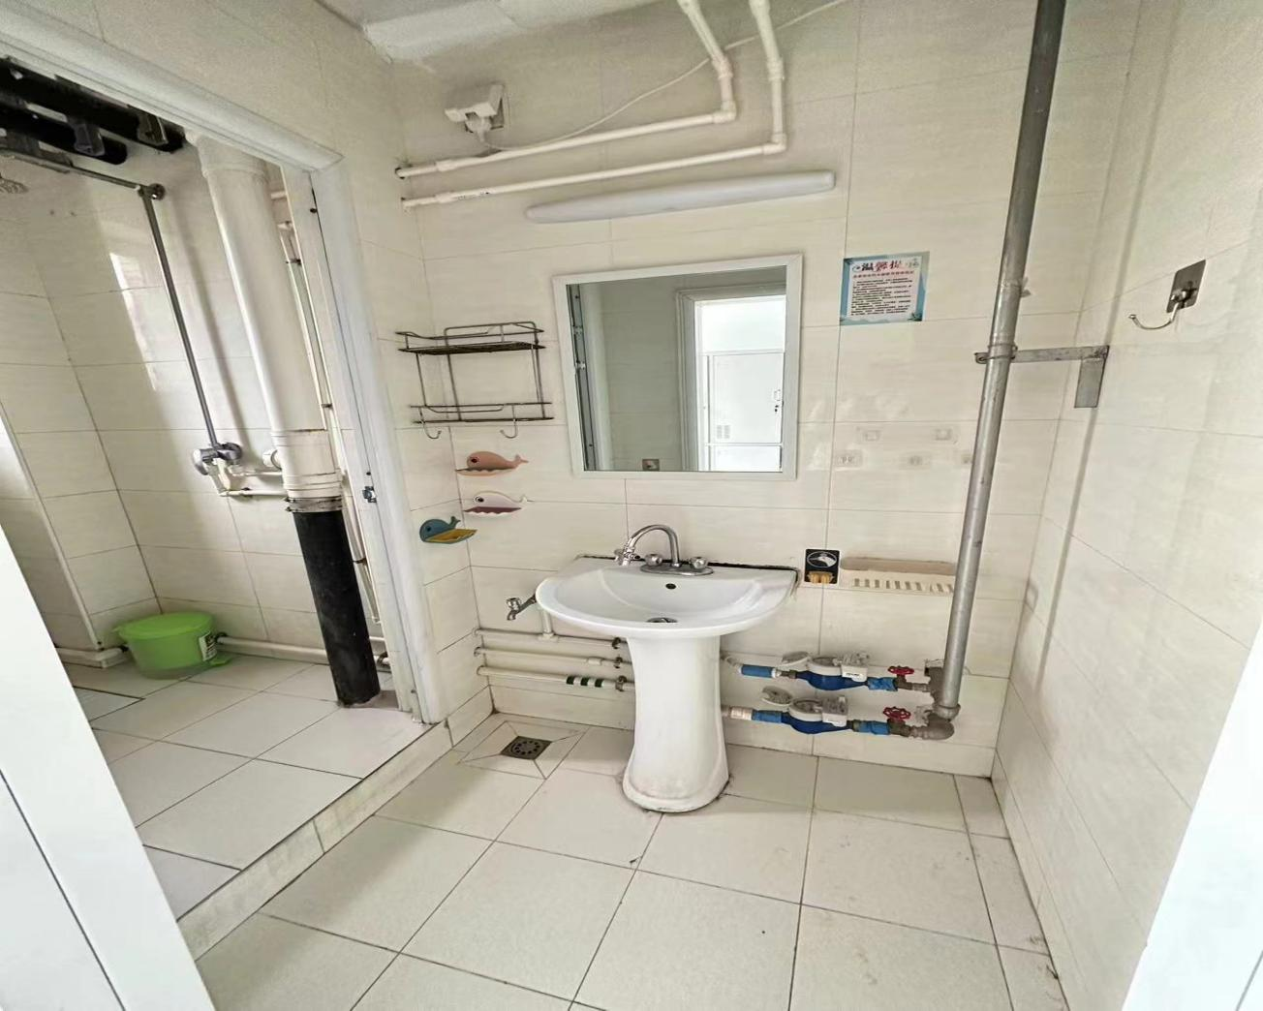
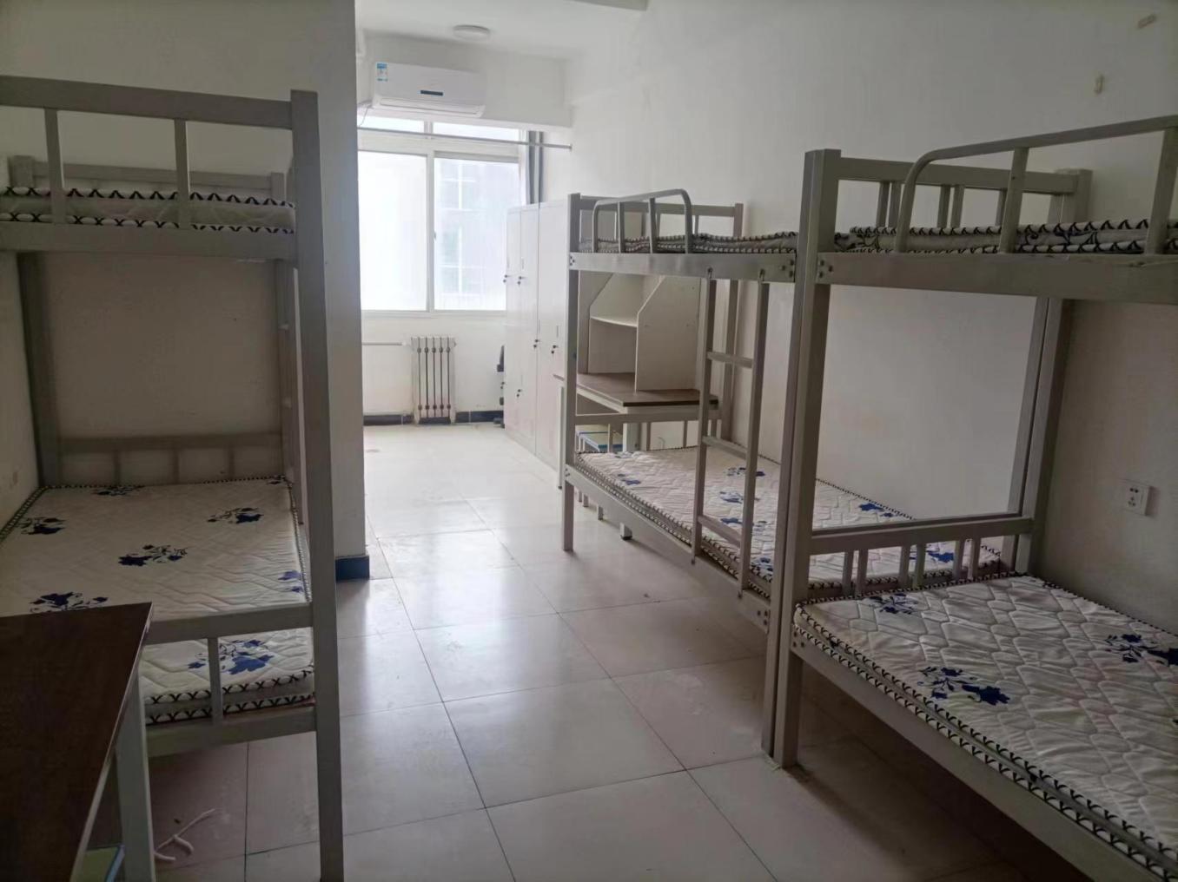
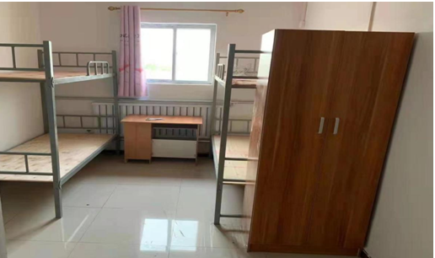
住宿环境

